Slide 1
Android项目介绍
POWERPOINT TEMPLATE

Slide 2

目 录
CONTENTS
PART 01
人员分工
PART 02
项目简介
PART 03
技术流程
PART 04
项目效果展示
PART 05
总结

Slide 3
1
人员分工

Slide 4
04
组名：大肌霸
小组成员：陈耀文 徐翔 阮庭珅 刘一哲 杨檬瑞
人员分工：

Slide 5
2
项目简介

Slide 6
项目主要功能
06
功能4
功能1
logo检测
4
1
人脸识别模块
功能5
功能2
车辆检测
2
颜值检测
5
功能6
植物检测
功能3
6
食物检测
3

Slide 7
项目整体设计
14
运行平台
Windows
Java + Springboot+android
开发平台
开发语言
Java
该系统在windows平台下运行，开发平台为Idea，使用Java语言+Springboot框架。最终要得到软件能够是实现人脸检测，人脸识别和物体检测。

Slide 8
3
关键技术

Slide 9
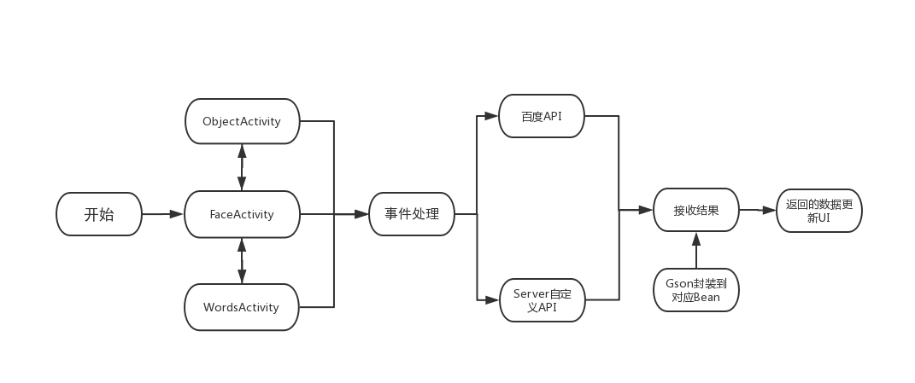
技术流程
15

Slide 10
4
项目效果展示

Slide 11
技术展示
15
项目演示

Slide 12
5
总结
研究总结
结束语

Slide 13
结束语
25
特别鸣谢
由衷感谢 JohnYu 老师的辛勤付出和谆谆教诲！！！

Slide 14
THANK YOU FOR YOUR WATCHING.
谢谢观看
汇报人：陈耀文

